Slide 1

Quiz Application
Mochamad Hafizi / SMKN 04 MALANG/ SEVIMA/Programmer

Slide 2

Ide
Aplikasi kuis sederhana yang dibuat untuk anak sd / tes sederhana di masa pandemi

Slide 3
Goal
Tujuan dibuatnya aplikasi ini adalah sebagai media belajar sederhana/ tes sederhana di masa pandemi

Slide 4
Alur
Halaman Persiapan, Disini kita di haruskan untuk mengisikan nama sebelum memulai kuis
Halaman Skor, disini adalah halaman terakhir aplikasi kuis.Di halaman ini kita dapat melihat skor kita sebagai user
Halaman Pertama adalah splash screen, yaitu halaman awal sebelum masuk ke halaman aplikasi utama
1
3
5
2
4
6
Halaman Home, Di halaman ini terdapat judul dan tombol play untuk memulai aplikasi
Halaman Utama, yaitu halaman untuk mengerjakan kuis. Terdpat 5 soal pada halaman ini
selesai.

Slide 5
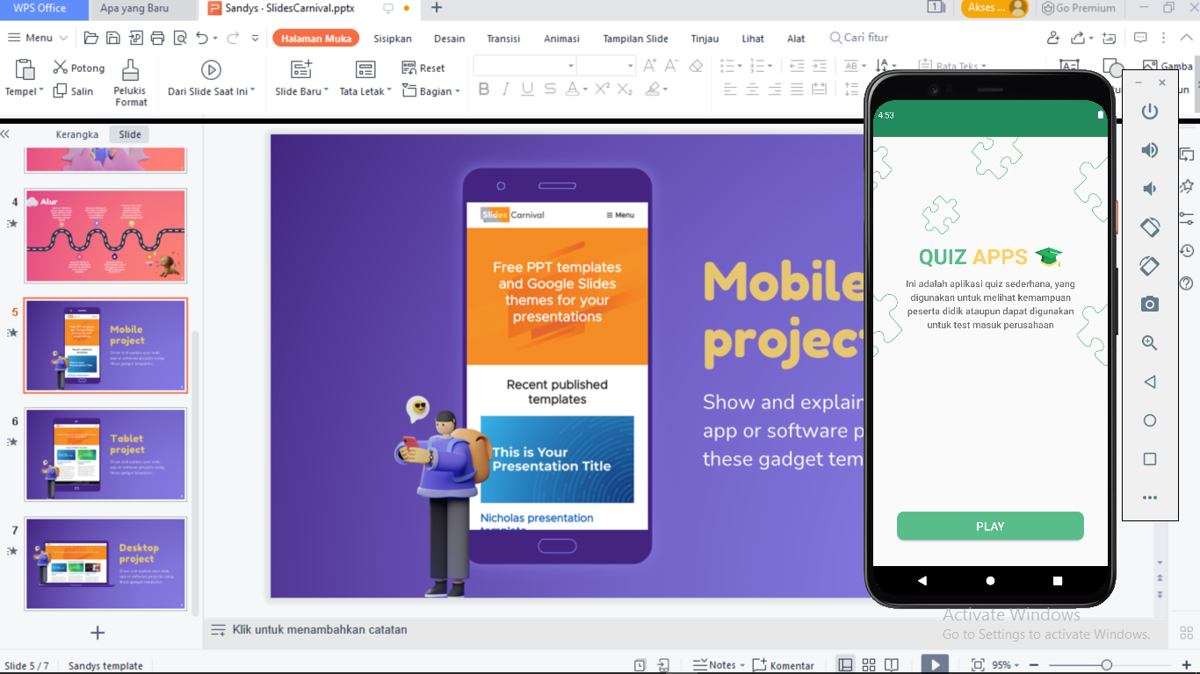
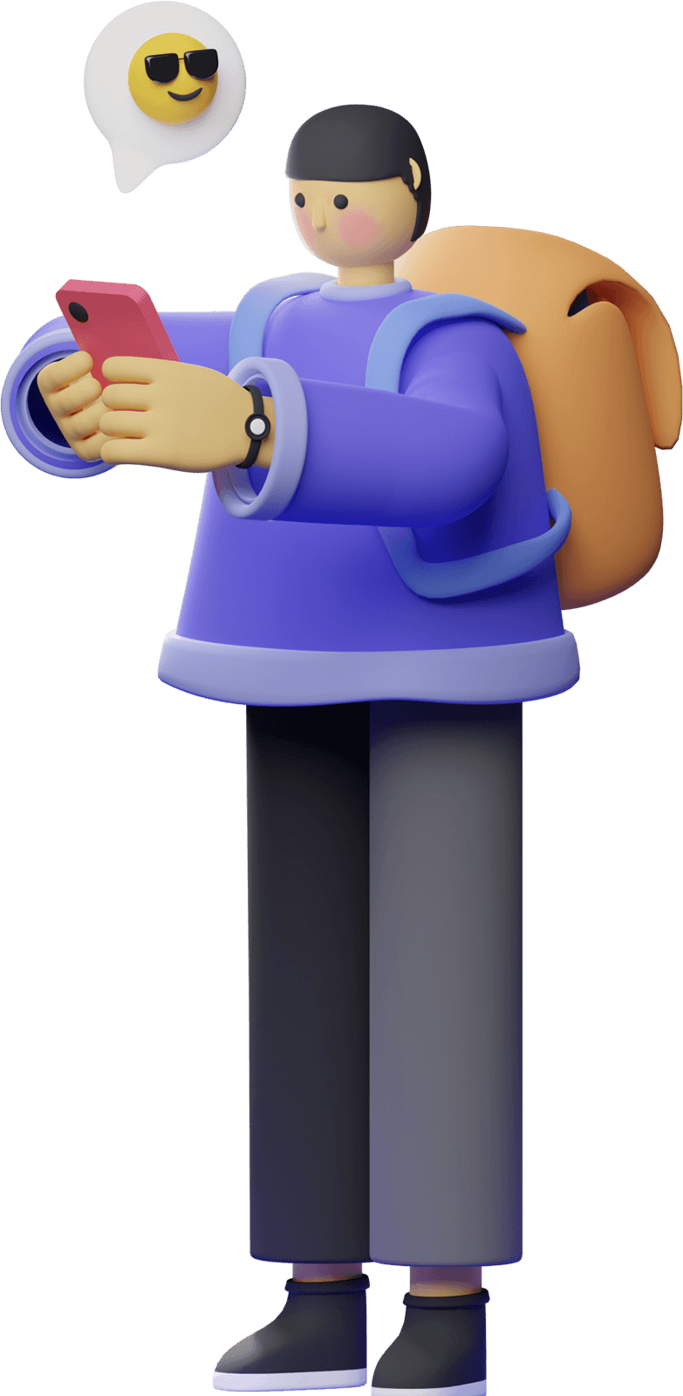
Halaman Awal

Slide 6
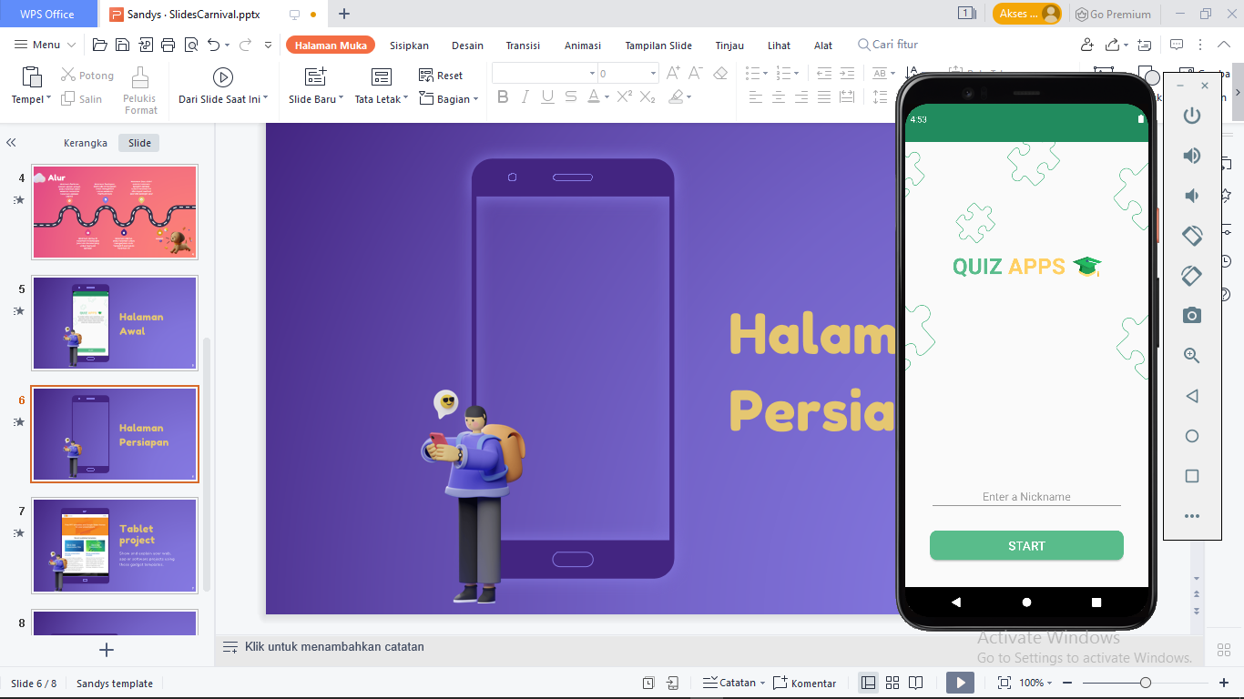
Halaman Persiapan

Slide 7
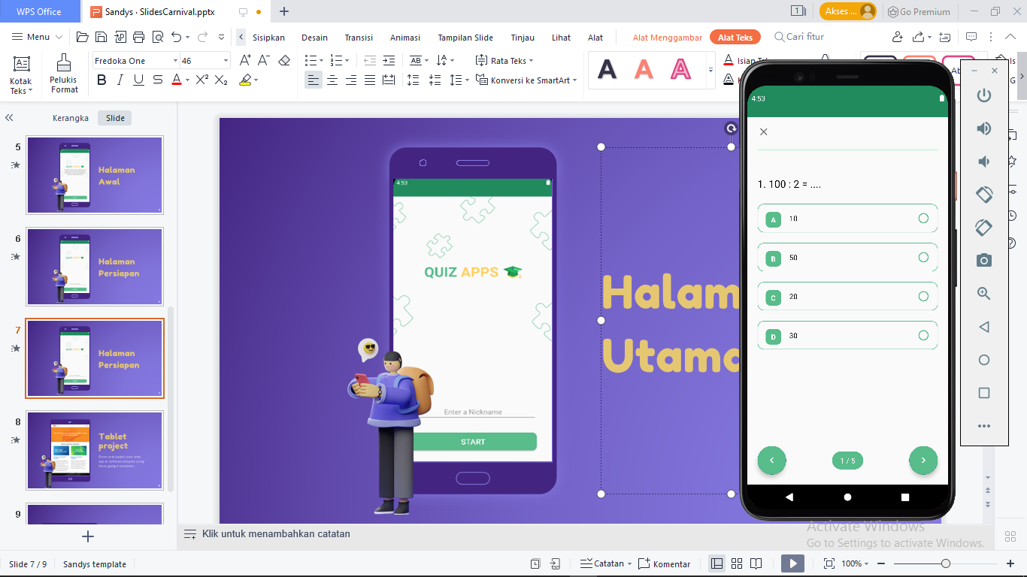
Halaman Utama

Slide 8
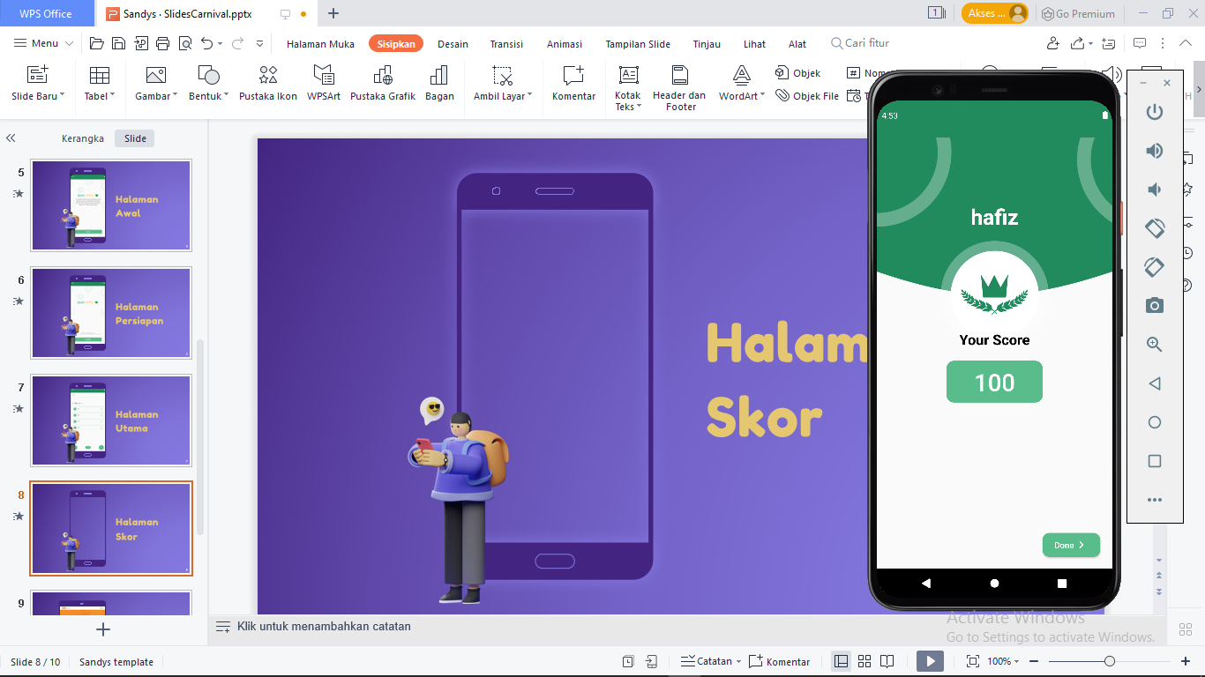
Halaman Skor

